Slide 1
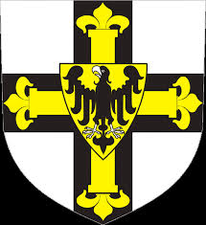
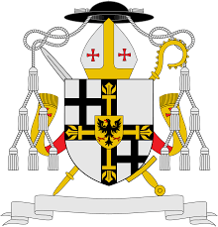
Zamki Warmii i Mazur

Slide 2
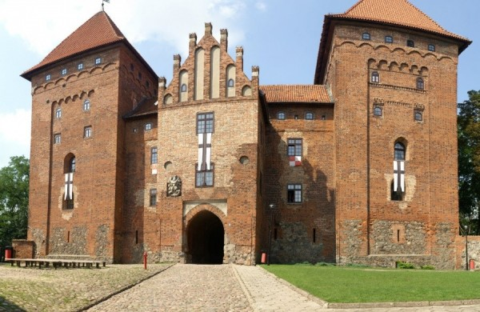
Zamek krzyżacki w Nidzicy
Budowę zamku rozpoczęto około 1370 r., a w 1409 roku rezydował już w nim krzyżacki prokurator. W dniu 12 lipca 1410 roku w drodze z armią w głąb Państwa Krzyżackiego nieobroniony zamek został zajęty przez wojska polskie. Podczas wojny głodowej w 1414 roku zamek obległo polskie rycerstwo i 6 lipca zdobyło po ośmiu dniach oblężenia. W 1454 roku zamek zajął propolski Związek Pruski i w lutym 1455 roku przekazał czeskim wojskom zaciężnym pod wodzą Jana Koldy z Žampachu, którzy odparli 28 kwietnia najazd wojsk krzyżackich^{[1]}. W 1517 roku rozbudowano i umocniono przedzamcze. W 1784 roku spłonęło przedzamcze. W 1812 roku zamek zdewastowały wojska francuskie. W latach 1828-1830 zamek przebudowano na sąd i więzienie. W zimie 1945 roku wojska radzieckie zbombardowały zamek, który do odbudowy w latach 1961-1965 pozostawał ruiną.

Slide 3
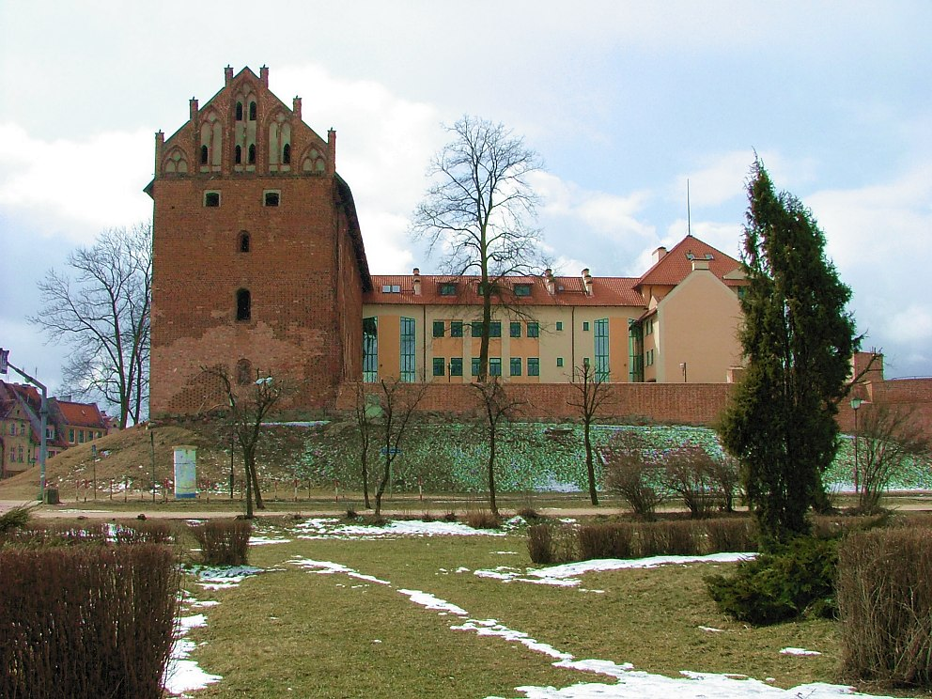
Zamek w Działdowie
http://www.zamkipolskie.com/dzial/002.jpg
Warownię wznieśli rycerze zakonu krzyżackiego w latach 1344-1391. Budowla powstała wokół dziedzińca na planie kwadratu o boku 46 m. Zamek otoczony był murem i fosą. Z trzech stron zamku broniły bagna, z czwartej zaś, rzeka Działdówka. Od strony podjazdu stały dwie wieże smukła, okrągła, na ośmiobocznej podstawie i masywna, czworoboczna, obok bramy. Do dnia dzisiejszego zachowało się południowo-zachodnie skrzydło zamku z pierwszej połowy XIV wieku - tzw. Dom Duży, z gotyckimi sklepieniami w piwnicach oraz obszerna sala stanowiąca dawniej refektarz i kaplicę. Zamek posiadał własne zaplecze gospodarcze - młyn, browar i folusz. Zamek był wyodrębnioną z obszaru miejskiego jednostką terytorialną, administracyjną i gospodarczą. W jego murach swoją siedzibę miał prokurator zakonny, a od 1383 roku wójt. Zamek był wielokrotnie przedmiotem walk między wojskami krzyżackimi czy pruskimi a polskimi, litewskimi i szwedzkimi. W XVII wieku (1676 rok) przebudowany został w stylu renesansowym. Później był stopniowo rozbierany, odnowiony pod koniec XIX wieku. Jeszcze raz uszkodzony podczas II wojny światowej. W ostatnich latach odbudowane zostało zachodnie skrzydło zamku wraz z dziedzińcem.Podstawę dla tego skrzydła stanowią zachowane piwnice z lochem dla więźniów i ścianami o grubości około 4 m. W tej części swoją siedzibę ma Urząd Miasta.
Badania archeologiczne prowadzone na zamku w latach 1981-1989 ukazały bogatą przeszłość tego miejsca. W wyniku prac ziemnych wydobyto około 300 000 sztuk znalezisk ruchomych (głównie starożytnych).
Notes:
Warownię wznieśli rycerze zakonu krzyżackiego w latach 1344-1391. Budowla powstała wokół dziedzińca na planie kwadratu o boku 46 m. Zamek otoczony był murem i fosą. Z trzech stron zamku broniły bagna, z czwartej zaś, rzeka Działdówka. Od strony podjazdu stały dwie wieże smukła, okrągła, na ośmiobocznej podstawie i masywna, czworoboczna, obok bramy. Do dnia dzisiejszego zachowało się południowo-zachodnie skrzydło zamku z pierwszej połowy XIV wieku - tzw. Dom Duży, z gotyckimi sklepieniami w piwnicach oraz obszerna sala stanowiąca dawniej refektarz i kaplicę. Zamek posiadał własne zaplecze gospodarcze - młyn, browar i folusz. Zamek był wyodrębnioną z obszaru miejskiego jednostką terytorialną, administracyjną i gospodarczą. W jego murach swoją siedzibę miał prokurator zakonny, a od 1383 roku wójt. Zamek był wielokrotnie przedmiotem walk między wojskami krzyżackimi czy pruskimi a polskimi, litewskimi i szwedzkimi. W XVII wieku (1676 rok) przebudowany został w stylu renesansowym. Później był stopniowo rozbierany, odnowiony pod koniec XIX wieku. Jeszcze raz uszkodzony podczas II wojny światowej. W ostatnich latach odbudowane zostało zachodnie skrzydło zamku wraz z dziedzińcem.Podstawę dla tego skrzydła stanowią zachowane piwnice z lochem dla więźniów i ścianami o grubości około 4 m. W tej części swoją siedzibę ma Urząd Miasta.
Badania archeologiczne prowadzone na zamku w latach 1981-1989 ukazały bogatą przeszłość tego miejsca. W wyniku prac ziemnych wydobyto około 300 000 sztuk znalezisk ruchomych (głównie starożytnych).

Slide 4
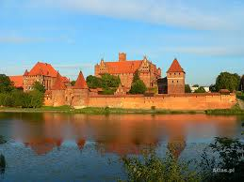
Zamek w Malborku (niem. Ordensburg Marienburg) – zamek w Malborku, na prawym brzegu Nogatu, gotycki, ceglany, warowny, otoczony fosą, wzniesiony w kilku etapach od 1280 do poł. XV w. przez zakon krzyżacki, początkowo konwentualny i siedziba komtura, w latach 1309–1457 siedziba wielkich mistrzów zakonu krzyżackiego i władz Prus Zakonnych, w latach 1457–1772 rezydencja królów Polski^{[1][2]}, od 1466 siedziba władz Prus Królewskich, od 1568 siedziba Komisji Morskiej, w 1772 zajęty przez administrację Królestwa Prus i zdewastowany w latach 1773–1804^{[3]}; rekonstruowany w latach 1817–1842 i 1882–1944^{[3]}, zniszczony w 1945, ponownie rekonstruowany od 1947; w 1949 wpisany do rejestru zabytków, w 1994 uznany za pomnik historii^{[4]}, w 1997 wpisany na listę światowego dziedzictwa UNESCO; od 1961 siedziba Muzeum Zamkowego w Malborku.
W 1286 na południe od zamku lokowano Malbork (Stare Miasto), którego mury miejskie sprzężono z murem obronnym zamku w jednolity system obronny^{[3]}. W 1388 na wschód od zamku założono Nowe Miasto. W latach 1626–1635 miasto i zamek otoczono wałem fortecznym o narysie bastionowym, zaś przyczółek mostowy na lewym brzegu Nogatu osłonięto dziełem rogowym^{[5]}.
Zespół zamkowy w Malborku obejmuje^{[3][5]}:
Zamek Wysoki, czworoboczny, z dziedzińcem otoczonym krużgankiem, kościołem Najświętszej Maryi Panny z kaplicą grobową św. Anny, gdaniskiem, wieżami Kleszą i Wróblą
Zamek Średni, wzniesiony w miejscu byłego przedzamcza, trójboczny, z rozległym dziedzińcem otwartym ku Zamkowi Wysokiemu (oddzielonym od niego murem i fosą), z kaplicą św. Bartłomieja, Wielką Komturią, Infirmerią, Wielkim Refektarzem, Pałacem Wielkich Mistrzów, Refektarzem Letnim, Refektarzem Zimowym, wieżą Kurzą Nogą
Zamek Niski (Przedzamcze), z Karwanem, kaplicą św. Wawrzyńca oraz szeregiem zabudowań gospodarczych.
http://www.zamkipolskie.com/dzial/002.jpg
Notes:
Zamek w Malborku (niem. Ordensburg Marienburg) – zamek w Malborku, na prawym brzegu Nogatu, gotycki, ceglany, warowny, otoczony fosą, wzniesiony w kilku etapach od 1280 do poł. XV w. przez zakon krzyżacki, początkowo konwentualny i siedziba komtura, w latach 1309–1457 siedziba wielkich mistrzów zakonu krzyżackiego i władz Prus Zakonnych, w latach 1457–1772 rezydencja królów Polski^{[1][2]}, od 1466 siedziba władz Prus Królewskich, od 1568 siedziba Komisji Morskiej, w 1772 zajęty przez administrację Królestwa Prus i zdewastowany w latach 1773–1804^{[3]}; rekonstruowany w latach 1817–1842 i 1882–1944^{[3]}, zniszczony w 1945, ponownie rekonstruowany od 1947; w 1949 wpisany do rejestru zabytków, w 1994 uznany za pomnik historii^{[4]}, w 1997 wpisany na listę światowego dziedzictwa UNESCO; od 1961 siedziba Muzeum Zamkowego w Malborku.
W 1286 na południe od zamku lokowano Malbork (Stare Miasto), którego mury miejskie sprzężono z murem obronnym zamku w jednolity system obronny^{[3]}. W 1388 na wschód od zamku założono Nowe Miasto. W latach 1626–1635 miasto i zamek otoczono wałem fortecznym o narysie bastionowym, zaś przyczółek mostowy na lewym brzegu Nogatu osłonięto dziełem rogowym^{[5]}.
Zespół zamkowy w Malborku obejmuje^{[3][5]}:
Zamek Wysoki, czworoboczny, z dziedzińcem otoczonym krużgankiem, kościołem Najświętszej Maryi Panny z kaplicą grobową św. Anny, gdaniskiem, wieżami Kleszą i Wróblą
Zamek Średni, wzniesiony w miejscu byłego przedzamcza, trójboczny, z rozległym dziedzińcem otwartym ku Zamkowi Wysokiemu (oddzielonym od niego murem i fosą), z kaplicą św. Bartłomieja, Wielką Komturią, Infirmerią, Wielkim Refektarzem, Pałacem Wielkich Mistrzów, Refektarzem Letnim, Refektarzem Zimowym, wieżą Kurzą Nogą
Zamek Niski (Przedzamcze), z Karwanem, kaplicą św. Wawrzyńca oraz szeregiem zabudowań gospodarczych.
Zamek w Malborku jest jednym z najznakomitszych przykładów średniowiecznej architektury obronno-rezydencyjnej w Europie

Slide 5
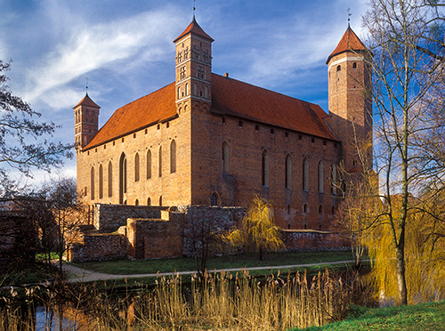
Zamek biskupi w Lidzbarku Warmińskim – zamek z XIV wieku mieszczący się w Lidzbarku Warmińskim, należący do najcenniejszych zabytków architektury gotyckiej w Polsce^{[1]}. Zamek budowano w latach 1350-1401.^{[2]} Prace budowlane rozpoczęto w rok po przeniesieniu z Ornety (niem. Wormditt) do Lidzbarka Warmińskiego (niem. Heilsberg) siedziby biskupów warmińskich^{[2]}. Rozpoczęta budowa zamku w jego pierwotnym kształcie realizowana była przez biskupów, od Hermana z Pragi do Henryka Sorboma. Budynek wzniesiono na planie czworoboku o wymiarach 48,5x48,5 m. W czasie kadencji biskupa Sorboma dziedziniec zamku otoczony został dwukondygnacyjnymi krużgankami.
Wybudowany w widłach rzek Łyny i Symsarny, zamek chroniony był dodatkowo murami obwodowymi i fosami od południa i wschodu (wschodnia fosa równoległa do Symsarny). W części południowej zamku zlokalizowano przedzamcze. Dojazd do zamku z miasta odbywał się przez Bramę Młyńską po moście przez Łynę do jakby północnego przedzamcza, gdzie umiejscowiony był młyn wodny. Dalej przejechać trzeba było wzdłuż zachodniej strony zamku przez kilka bram do przedzamcza od strony południowej. Przedzamcze to od zamku właściwego oddzielone było suchą fosą. Po przejechaniu mostu na wymienionej fosie można było się dostać na dziedziniec zamkowy przez bramę usytuowaną w centralnej części skrzydła południowego.
Bryłę zamku w narożu północno-wschodnim zdobi wieża wysoka, a w pozostałych narożach wieżyczki na konsolach. Wieżyczki te dobudowano po pożarze zamku w 1442 roku. Ostateczny kształt uzyskały one w czasie rządów biskupa Watzenrode.
http://www.zamkipolskie.com/dzial/002.jpg
Notes:
Zamek biskupi w Lidzbarku Warmińskim – zamek z XIV wieku mieszczący się w Lidzbarku Warmińskim, należący do najcenniejszych zabytków architektury gotyckiej w Polsce^{[1]}. Zamek budowano w latach 1350-1401.^{[2]} Prace budowlane rozpoczęto w rok po przeniesieniu z Ornety (niem. Wormditt) do Lidzbarka Warmińskiego (niem. Heilsberg) siedziby biskupów warmińskich^{[2]}. Rozpoczęta budowa zamku w jego pierwotnym kształcie realizowana była przez biskupów, od Hermana z Pragi do Henryka Sorboma. Budynek wzniesiono na planie czworoboku o wymiarach 48,5x48,5 m. W czasie kadencji biskupa Sorboma dziedziniec zamku otoczony został dwukondygnacyjnymi krużgankami.
Wybudowany w widłach rzek Łyny i Symsarny, zamek chroniony był dodatkowo murami obwodowymi i fosami od południa i wschodu (wschodnia fosa równoległa do Symsarny). W części południowej zamku zlokalizowano przedzamcze. Dojazd do zamku z miasta odbywał się przez Bramę Młyńską po moście przez Łynę do jakby północnego przedzamcza, gdzie umiejscowiony był młyn wodny. Dalej przejechać trzeba było wzdłuż zachodniej strony zamku przez kilka bram do przedzamcza od strony południowej. Przedzamcze to od zamku właściwego oddzielone było suchą fosą. Po przejechaniu mostu na wymienionej fosie można było się dostać na dziedziniec zamkowy przez bramę usytuowaną w centralnej części skrzydła południowego.
Bryłę zamku w narożu północno-wschodnim zdobi wieża wysoka, a w pozostałych narożach wieżyczki na konsolach. Wieżyczki te dobudowano po pożarze zamku w 1442 roku. Ostateczny kształt uzyskały one w czasie rządów biskupa Watzenrode.

Slide 6
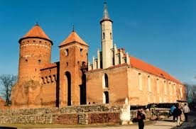
http://www.zamkipolskie.com/dzial/002.jpg
Zamek w Węgorzewie jest najstarszym zabytkiem miasta. Tereny dzisiejszego Węgorzewa zamieszkiwali do czasu podboju tych ziem przez Krzyżaków plemiona Galindów, którzy na wyspie Węgorapy w pobliżu jeziora Mamry wybudowali gród Angetete. Gród ten został zniszczony przez Krzyżaków, którzy w jego miejscu zbudowali około 1335 roku drewniany gródek położony 2 km od dzisiejszego zamku nad wypływem Węgorapy z Jeziora Mamry. Gródek ten nazywany Angerburg został spalony przez litewskiego księcia Kiejstuta zimą 1365 roku.
Notes:
Zamek w Węgorzewie jest najstarszym zabytkiem miasta. Tereny dzisiejszego Węgorzewa zamieszkiwali do czasu podboju tych ziem przez Krzyżaków plemiona Galindów, którzy na wyspie Węgorapy w pobliżu jeziora Mamry wybudowali gród Angetete. Gród ten został zniszczony przez Krzyżaków, którzy w jego miejscu zbudowali około 1335 roku drewniany gródek położony 2 km od dzisiejszego zamku nad wypływem Węgorapy z Jeziora Mamry. Gródek ten nazywany Angerburg został spalony przez litewskiego księcia Kiejstuta zimą 1365 roku.

Slide 7
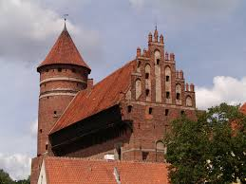
Zamek zbudowany w latach 1346-1353, składał się z jednego skrzydła po północno-wschodniej stronie czworokątnego dziedzińca. Dojście do zamku, otoczonego pasem murów obronnych i fosą prowadziło od strony Łyny mostem zwodzonym. Południowo-zachodnie skrzydło zamku zbudowano w XV wieku. Wieżę z połowy XIV wieku, położoną w zachodnim narożniku dziedzińca, przebudowano w początku XVI wieku, nadając jej kształt okrągły na czworokątnej podstawie, a wysokość 40 m. Jednocześnie zamkowe mury obronne podwyższono do wysokości 12 m i uzupełniono drugim pasem niższych murów, wzmocnionych basztami. System zamkowych murów połączono częściowo z murami miejskimi, przez co zamek stał się jak gdyby potężnym bastionem wysuniętym poza miasto i broniącym do niego dostępu. Zamek należał do kapituły warmińskiej, która, wraz z biskupem warmińskim, do 1454 podlegała wojskowej opiece zakonu krzyżackiego. Z tego względu odegrał sporą rolę podczas wojen polsko-krzyżackich. W 1410 po bitwie pod Grunwaldem poddał się bez walki Polakom, w 1414 zaś zdobyli go oni po kilkudniowym oblężeniu. W czasie wojny trzynastoletniej (1454-1466) przechodził z rąk do rąk. Krzyżacy zagrozili zamkowi i miastu jeszcze w 1521, obrona jednak była tak skuteczna, że poprzestali po jednym, nieudanym szturmie. Kapituła powierzała zarządzanie komornictwem olsztyńskim wybieranemu co roku ze swego grona kanonikowi nazywanemu administratorem. W latach 1516-1521, z krótką przerwą, administratorem komornictwa olsztyńskiego był Mikołaj Kopernik. On właśnie przygotował obronę Olsztyna przed najazdem krzyżackim. W XVI wieku gościli tu też dwaj biskupi warmińscy, a zarazem wielcy pisarze: Jan Dantyszek – "pierwszy poeta sarmacki", obdarzony cesarskim wawrzynem za "pieśni łacińskie" (1538, 1541) oraz Marcin Kromer z równą swobodą tworzący po łacinie i po polsku dzieła naukowe i literackie (1580). Kromer poświęcił wówczas kaplicę św. Anny, niedawno zbudowaną w południowo-zachodnim skrzydle zamku, a obdarzoną misternym siatkowym sklepieniem.
http://www.zamkipolskie.com/dzial/002.jpg
Notes:
Zamek zbudowany w latach 1346-1353, składał się z jednego skrzydła po północno-wschodniej stronie czworokątnego dziedzińca. Dojście do zamku, otoczonego pasem murów obronnych i fosą prowadziło od strony Łyny mostem zwodzonym. Południowo-zachodnie skrzydło zamku zbudowano w XV wieku. Wieżę z połowy XIV wieku, położoną w zachodnim narożniku dziedzińca, przebudowano w początku XVI wieku, nadając jej kształt okrągły na czworokątnej podstawie, a wysokość 40 m. Jednocześnie zamkowe mury obronne podwyższono do wysokości 12 m i uzupełniono drugim pasem niższych murów, wzmocnionych basztami. System zamkowych murów połączono częściowo z murami miejskimi, przez co zamek stał się jak gdyby potężnym bastionem wysuniętym poza miasto i broniącym do niego dostępu. Zamek należał do kapituły warmińskiej, która, wraz z biskupem warmińskim, do 1454 podlegała wojskowej opiece zakonu krzyżackiego. Z tego względu odegrał sporą rolę podczas wojen polsko-krzyżackich. W 1410 po bitwie pod Grunwaldem poddał się bez walki Polakom, w 1414 zaś zdobyli go oni po kilkudniowym oblężeniu. W czasie wojny trzynastoletniej (1454-1466) przechodził z rąk do rąk. Krzyżacy zagrozili zamkowi i miastu jeszcze w 1521, obrona jednak była tak skuteczna, że poprzestali po jednym, nieudanym szturmie. Kapituła powierzała zarządzanie komornictwem olsztyńskim wybieranemu co roku ze swego grona kanonikowi nazywanemu administratorem. W latach 1516-1521, z krótką przerwą, administratorem komornictwa olsztyńskiego był Mikołaj Kopernik. On właśnie przygotował obronę Olsztyna przed najazdem krzyżackim. W XVI wieku gościli tu też dwaj biskupi warmińscy, a zarazem wielcy pisarze: Jan Dantyszek – "pierwszy poeta sarmacki", obdarzony cesarskim wawrzynem za "pieśni łacińskie" (1538, 1541) oraz Marcin Kromer z równą swobodą tworzący po łacinie i po polsku dzieła naukowe i literackie (1580). Kromer poświęcił wówczas kaplicę św. Anny, niedawno zbudowaną w południowo-zachodnim skrzydle zamku, a obdarzoną misternym siatkowym sklepieniem.

Slide 8
zaprezentowaŁ Bartosz florek

